Slide 1



Šolski center Krško - Sevnica
Projekt dijak dijaku za boljšo mobilnost

Slide 2
Delavnice
1. Motorno vozilo- varnost vozil (18.5.2018)
2. Poligon varne vožnje – kolo z motorjem (9.5.2018 in 16.5.2018)
3. Poligon varne vožnje – kolo (9.5.2018 in 16.5.2018)
4. Predstavitev zavoda Vozim (V mesecu maju)

Slide 3
Motorno vozilo
Aktivna varnost vozil (ABS, ASR, blažilniki, pnevmatike, luči…)
Pasivna varnost vozil ( varnostni pas, zračna blazina, varnostna kletka, vzglavniki …)
Tehnična brezhibnost vozil ( brezhibno vozilo , varno v prometu )

Slide 4
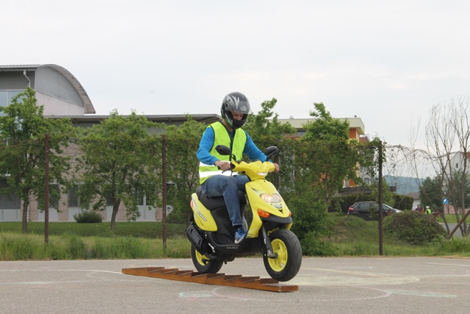
Poligon varne vožnje – kolo z motorjem
spretnosti na cesti
VARNA VOŽNJA (poznavanje CPP predpisov);
USPOSABLJANJE NA SPRETNOSTNEM POLIGONU
- spoznavanje svojih sposobnosti
- razvijanje spretnosti na poligonu
- razvijanje spretnosti na cesti

Slide 5
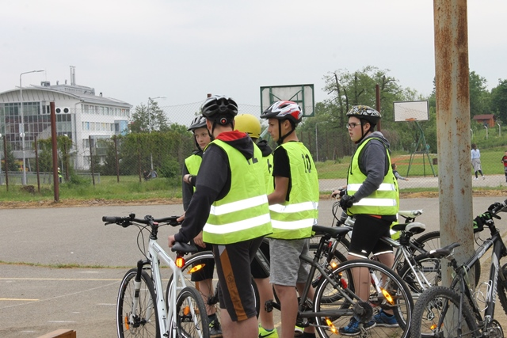
Poligon varne vožnje - kolo

Slide 6
Vse zainteresirane dijake vabimo k sodelovanju v projektu.
info: franc.stokar@sc-krsko.si
matej.vucajnk@sc-krsko.si
Sodelujoči v projektu:
Jože Pavlovič
Franci Štokar
Matej Vučajnk

